Slide 1
Superescalares
Ejemplos

Slide 2
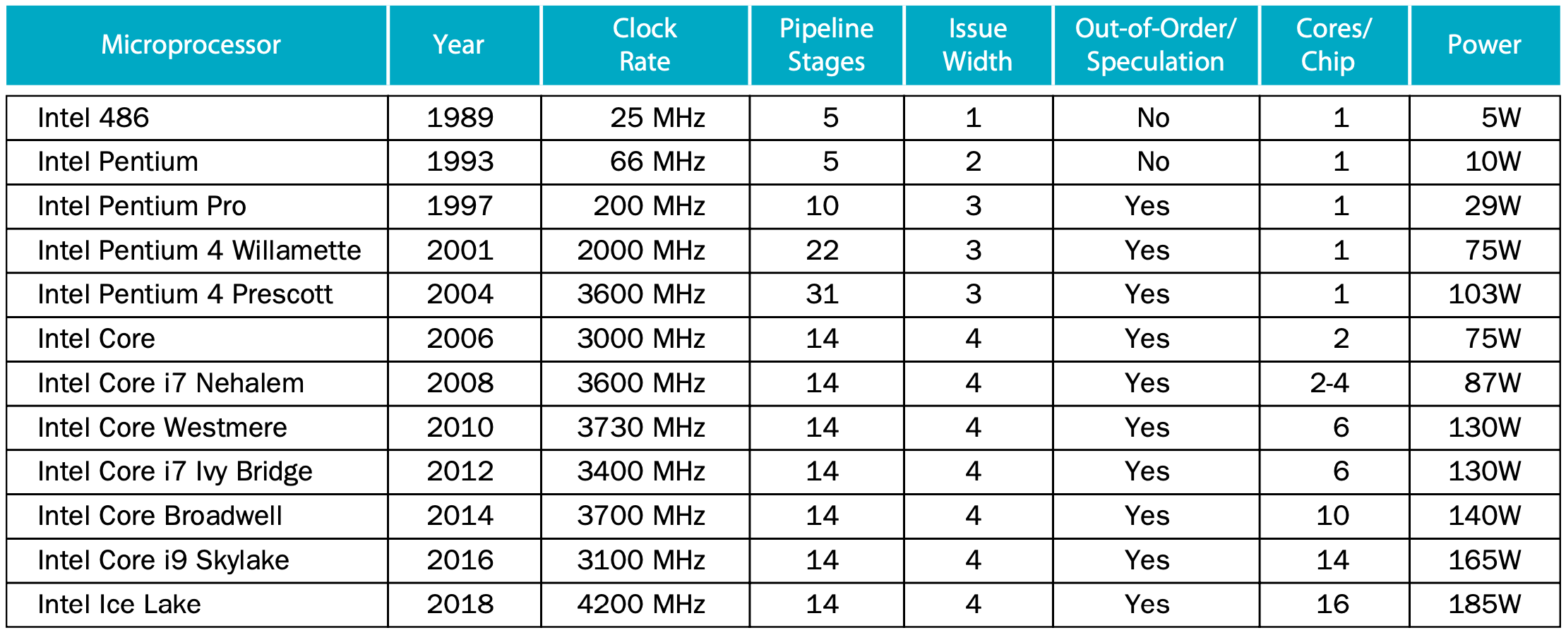
Eficiencia de energía
Fuente: COD2-RISC-V, p. 353

Slide 3
Explicación
La desventaja de incrementar el paralelismo mediante emisión múltiple dinámica y especulación es la potencial ineficiencia de energía.
La tendencia es usar pipelines más cortos que antes y buscar diseños multicore.

Slide 4
ARM Cortex-A53
Lanzado en 2012.
Se utiliza en varias tabletas y teléfonos celulares.
Superescalar con scheduling estático.
Emisión dinámica.
Grado 2 (emite 2 instrucciones a la vez).
Pipeline:
Instrucciones enteras no brincos: 8 etapas.
Instrucciones de punto flotante: 10 etapas.
Castigo por mala predicción: 8 ciclos.

Slide 5
Pipeline ARM Cortex-A53

Slide 6
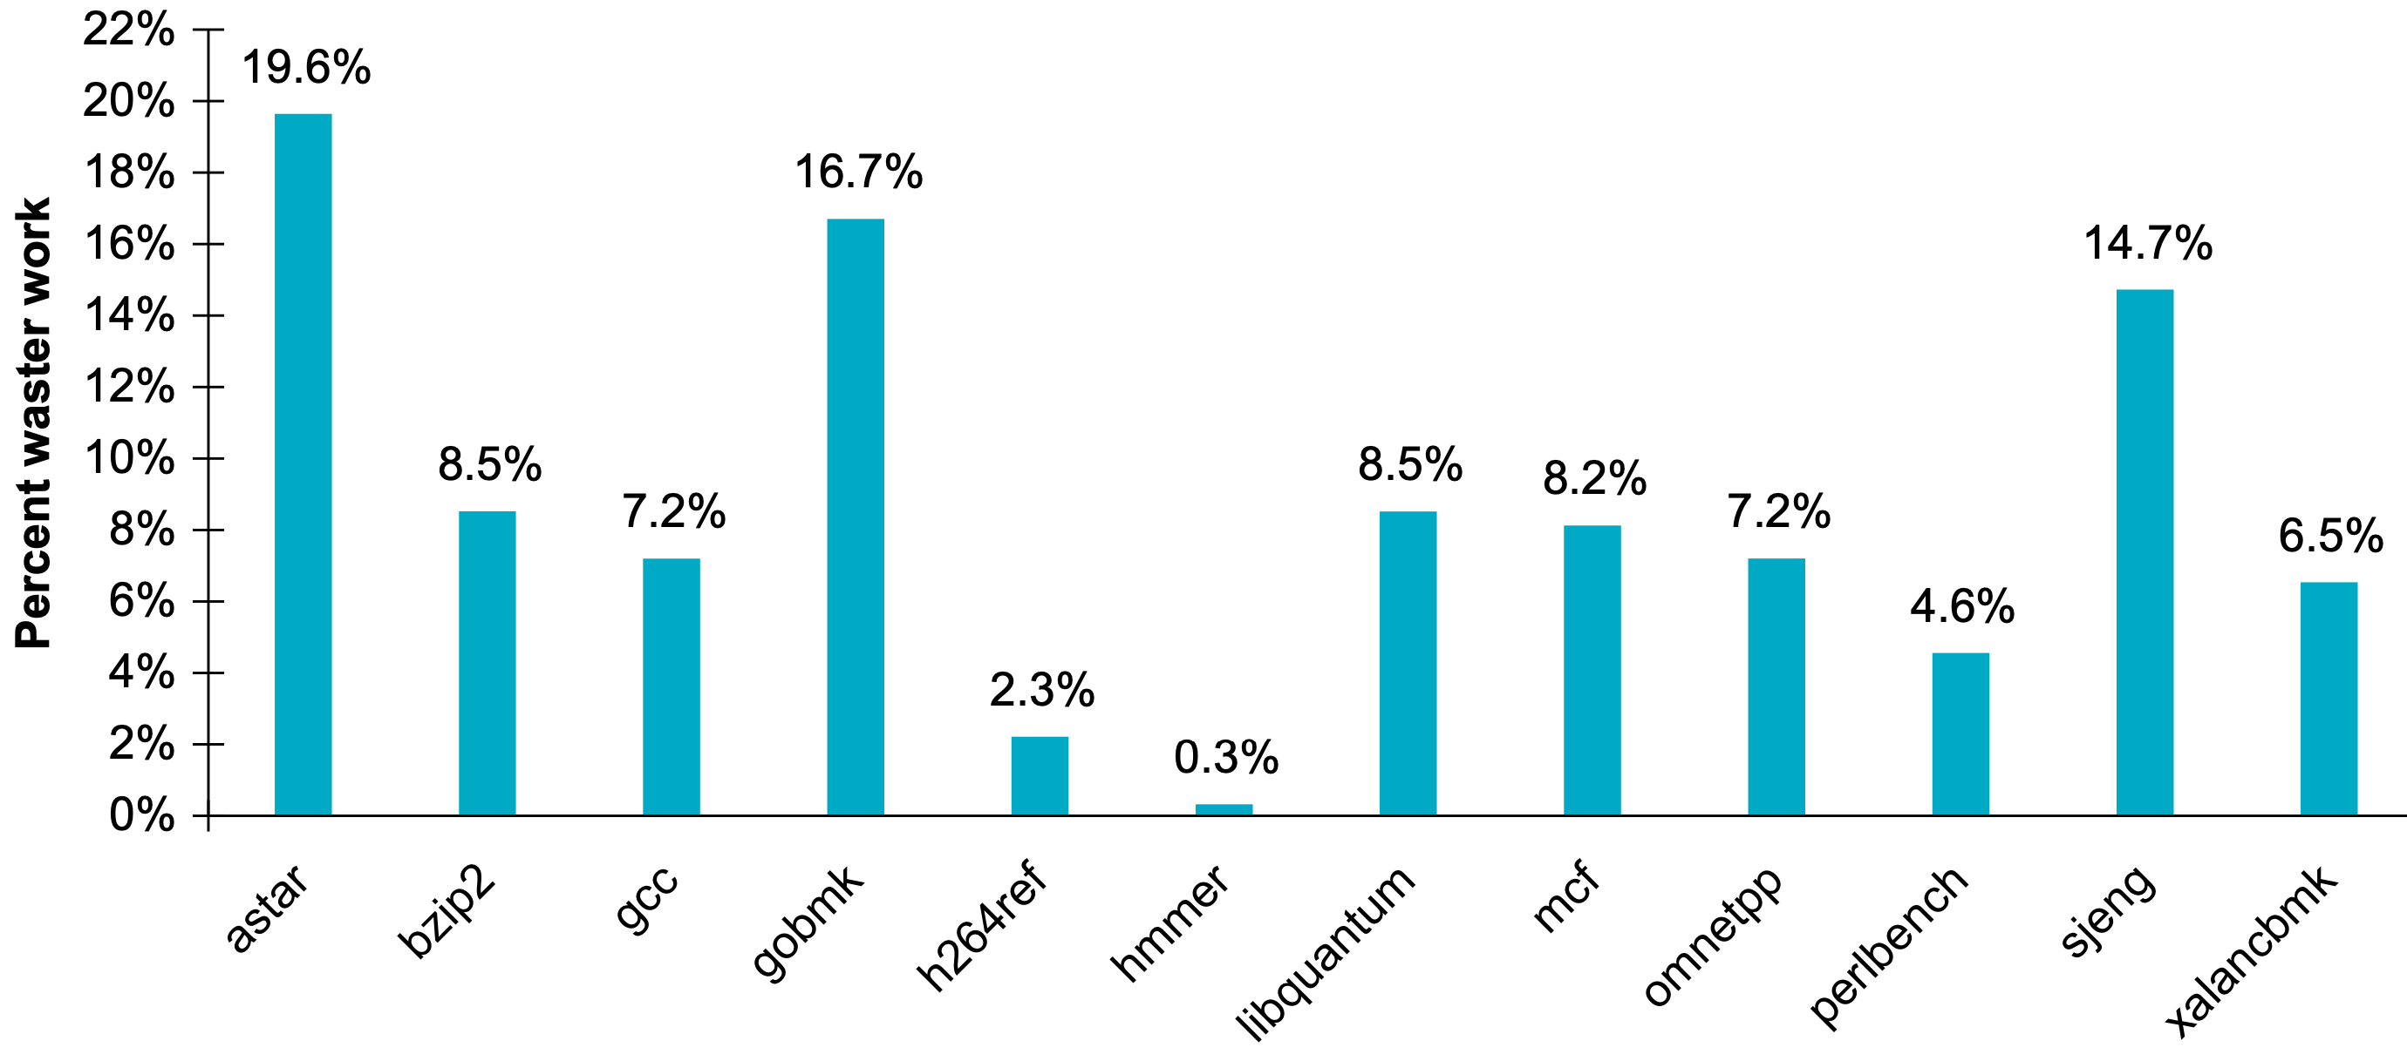
Desperdicio por malas predicciones
Fuente: COD-HSI-RISC, p. 356

Slide 7
Rendimiento
CPI ideal: 0.5.
Las detenciones o stalls se producen por:
Peligros funcionales. Las dos instrucciones dentro del paquete de emisión utilizan la misma unidad funcional.
Peligros de datos. Dependencias verdaderas en el paquete de emisión.
Peligros de control. Brincos mal adivinados.
Se espera que el compilador prevenga o reduzca los peligros funcionales y los de datos.

Slide 8
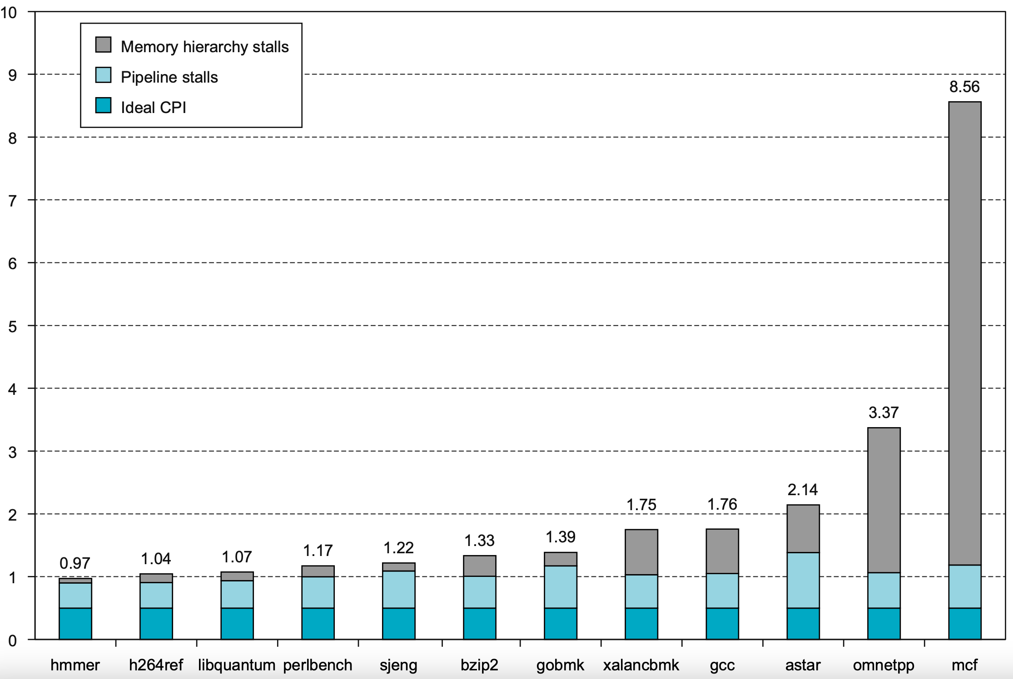
Composición del CPI
Fuente: COD-HSI-RISC, p. 357

Slide 9
Intel Core i7 6700
Tiene 4 cores.
Emisión dinámica.
Scheduling dinámico (ejecución fuera de orden con especulación).
El ISA es CISC.
Internamente las instrucciones se traducen en micro-operaciones.
Pipeline de 14 etapas.
Pueden entrar al pipeline hasta 6 micro-operaciones por ciclo.
Utiliza un ROB para resolver antidependencias y especulaciones incorrectas.

Slide 10
Pipeline
Etapas principales:
Leer la instrucción (instruction fetch). No es trivial porque las instrucciones en x86 pueden ocupar entre 1 y 17 bytes.
Traducción de instrucciones a micro-operaciones.
Emisión de micro-operaciones (hasta 4 por ciclo).
Estación de reserva centralizada con 6 unidades funcionales.
Hasta 6 micro-operaciones pueden ser despachadas a las unidades funcionales en cada ciclo.

Slide 11
Pipeline
Los resultados de cada unidad funcional se envían a la estación de reserva (por si hay dependencias) y a la unidad de retiro de registros donde se actualiza su estado cuando se sabe que la instrucción no es especulada. Además, su entrada en el ROB se marca como completada.
Cuando una o más instrucciones al frente del ROB se han marcado como completas, se ejecutan las escrituras pendientes en la unidad de retiro de registros y las instrucciones se eliminan del ROB.

Slide 12
Intel Core i7 6700

Slide 13
Intel Core i7 6700
CPI en el benchmark SPECCPUint2006: 0.71.
Castigo por mala predicción: 17 ciclos.
Castigo por falla caché L1: 10 ciclos.
Castigo por falla caché L2: 30 – 35 ciclos.
Castigo por falla caché L3: 130 – 135 ciclos.

Slide 14
Comparación A53 vs i7
Tasas de fallas por malas prediciones en SPEC2006: 2.3% (i7) vs 3.9% (A53).
CPI en SPEC2006: 0.64 (i7) vs 1.36 (A53).
Velocidad de reloj: 3.54 GHz (i7) vs 1.3 GHz (A53).
Tiempo promedio por instrucción:
i7: $\frac{1×0.64}{3.54×{10}^{9}}=0.18ns$
A53: $\frac{1x1.36}{1.3×{10}^{9}}=1.05ns$
i7 es 5 veces más rápida que A53.

Slide 15
Comparación A53 vs i7
i7 consume 200 veces más energía que A53.

